Slide 1

百度脑图入门

Slide 2
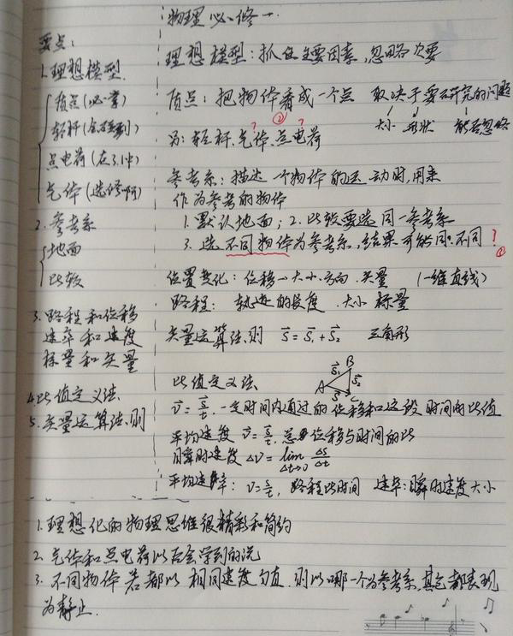

Slide 3
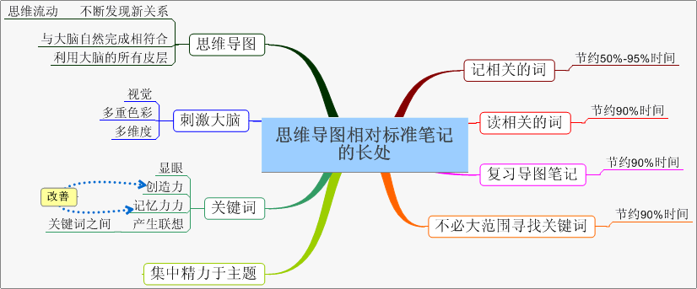

Slide 4
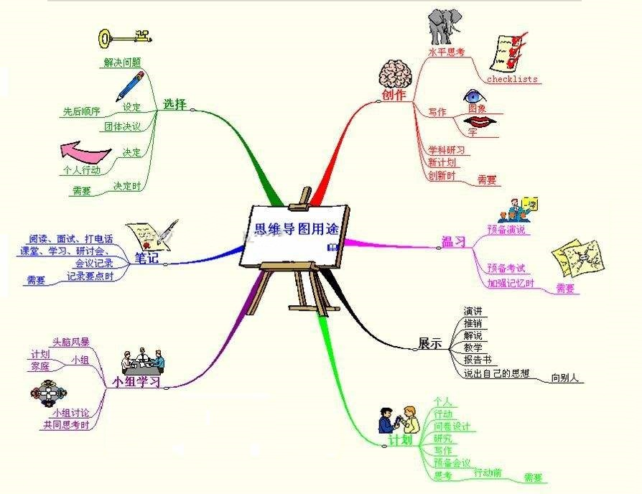

Slide 5
场合
个人
家庭
教育
商业.

Slide 6
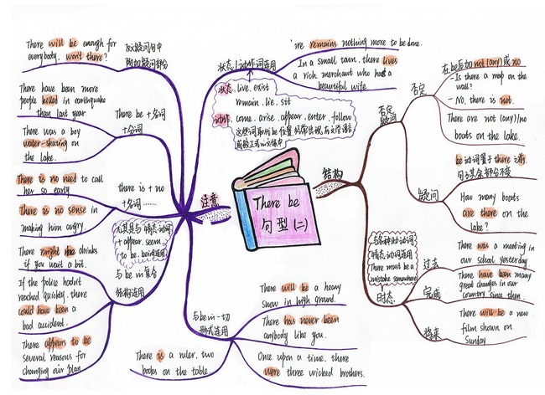

Slide 7
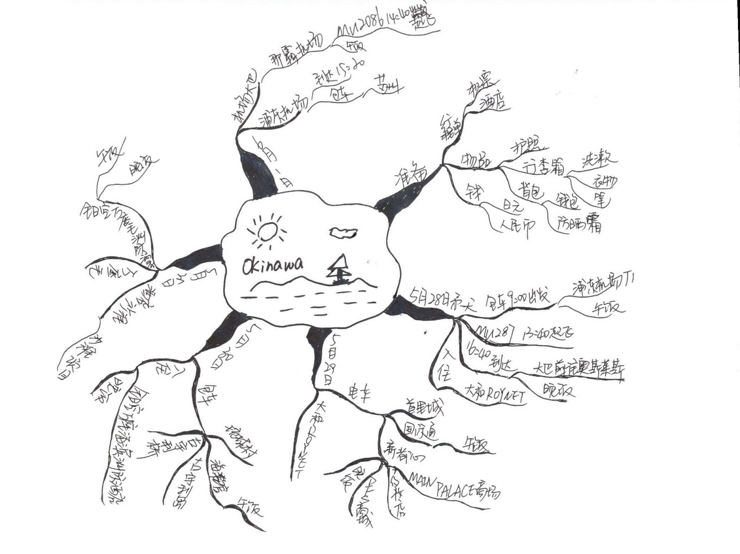

Slide 8
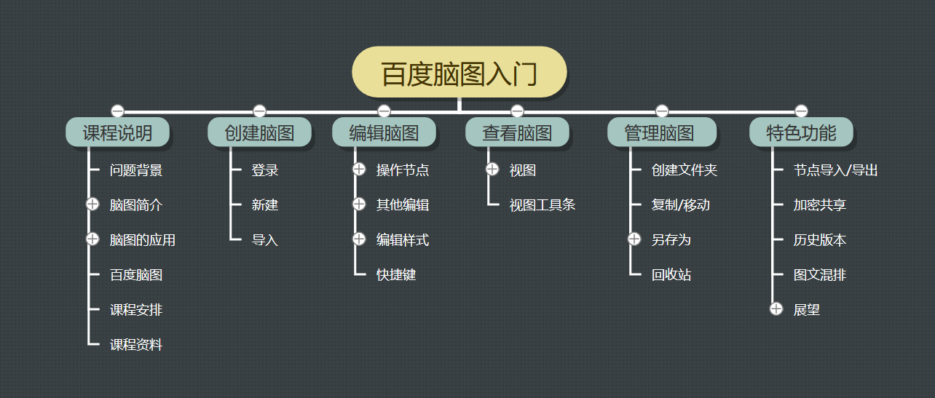

Slide 9
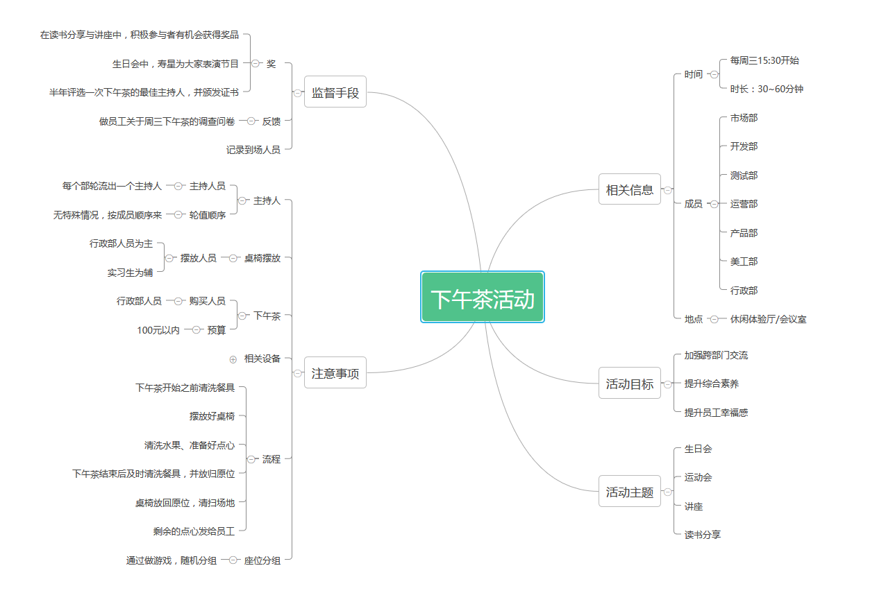

Slide 10




MindManager
freemind
mindnode
xmind

Slide 11
http://naotu.baidu.com
https://www.coggle.it
http://drichard.org/mindmaps/
https://www.text2mindmap.com
https://www.mindmeister.com/zh
https://bubbl.us
https://www.processon.com
在线思维导图工具
在线思维导图工具

Slide 12
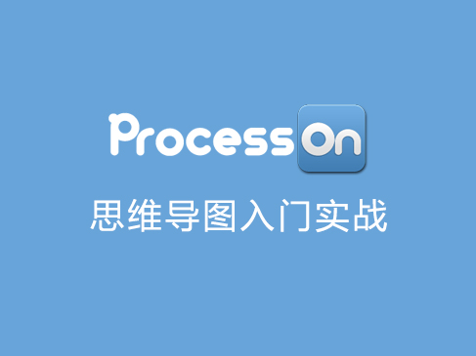

ProcessOn 思维导图入门
6 课时，1 小时 41 分钟
在线思维导图进阶
8 课时，2 小时 1 分钟

Slide 13
内容安排
01
02
课程说明
创建脑图
03
04
编辑脑图
查看脑图
05
06
管理脑图
特色功能

Slide 14

课程资料
https://github.com/wangding/courses/tree/master/mindmap

Slide 15

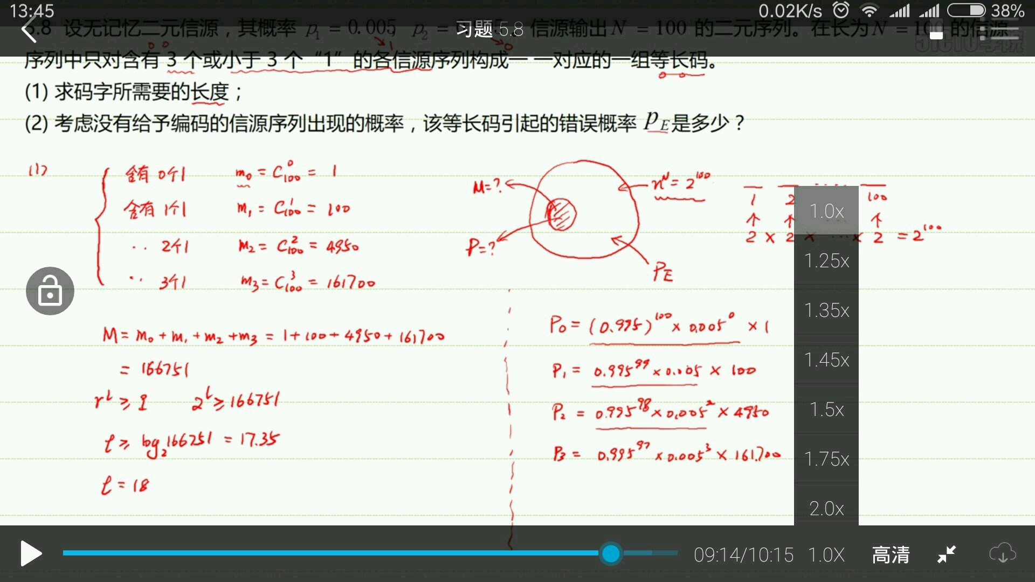

Slide 16

作业任务
了解脑图
要求：
阅读维基百科的脑图词条
阅读百度百科的脑图词条
了解常用的脑图制作工具
http://edu.51cto.com/pack/view/id-1025.html

Slide 17

创建脑图

Slide 18

作业任务
创建脑图
要求：
注册百度脑图账户
浏览并探索百度脑图文件管理界面
浏览并探索百度脑图编辑界面
用百度脑图创建一个个人发展规划的脑图
导入百度脑图入门课程大纲
http://edu.51cto.com/pack/view/id-1024.html

Slide 19

编辑脑图

Slide 20

作业任务
编辑脑图
要求：
新建脑图，内容可以是学习笔记、活动策划、
计划任务，等
至少有三层节点
脑图中需包含链接、图片、 备注、图标、 文字图标
为自己的百度脑图设计样式
配置管理之 Git 分布式版本控制系统从入门到精通
http://edu.51cto.com/pack/view/id-1036.html

Slide 21

查看脑图

Slide 22

作业任务
查看脑图
要求：
在百度脑图入门课程大纲的思维导图上练习查看脑图的操作
http://edu.51cto.com/pack/view/id-1037.html

Slide 23
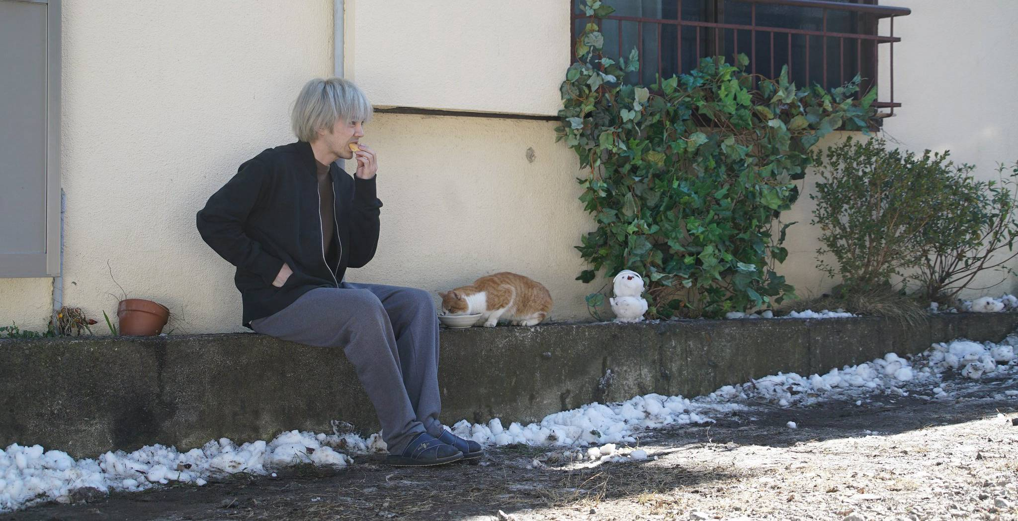
管理脑图

Slide 24

作业任务
管理脑图
要求：
创建文件夹
把脑图文件移动到上面创建的文件夹中
用三种方式重命名自己的脑图
删除脑图，并且恢复此脑图
导出百度脑图
产品经理入门课程套餐
http://edu.51cto.com/pack/view/id-1033.html

Slide 25

特色功能

Slide 26

作业任务
特色功能
要求：
练习拆图
练习思维导图之间节点复制
将百度脑图导出成 MarkDown 格式
安装 Stylish 百度脑图样式
浏览 GitHub KityMinder 开源项目
数据库编程入门实战套餐
http://edu.51cto.com/pack/view/id-721.html

Slide 27
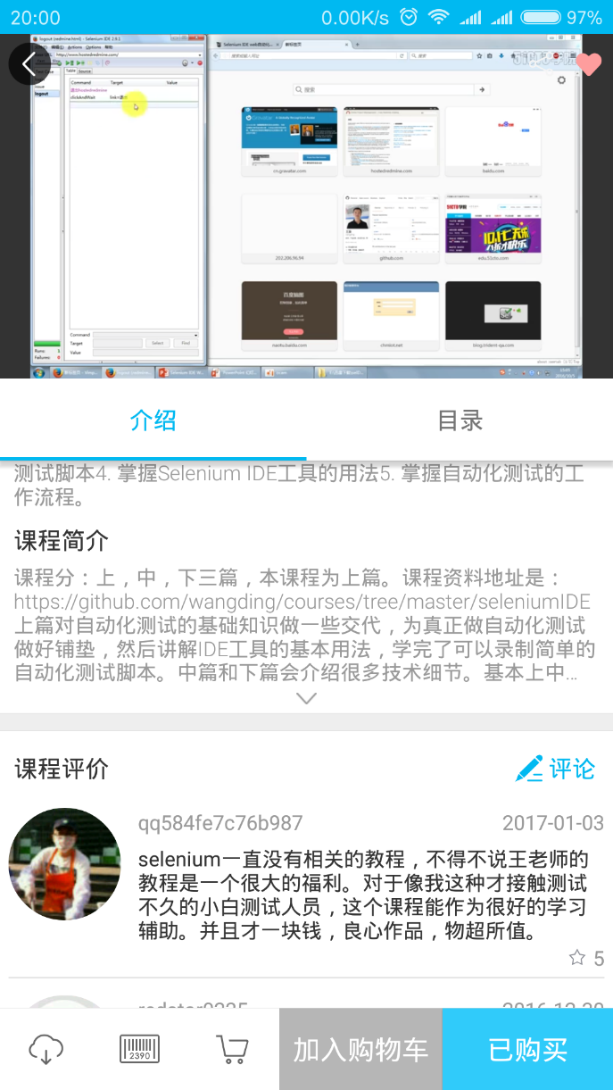
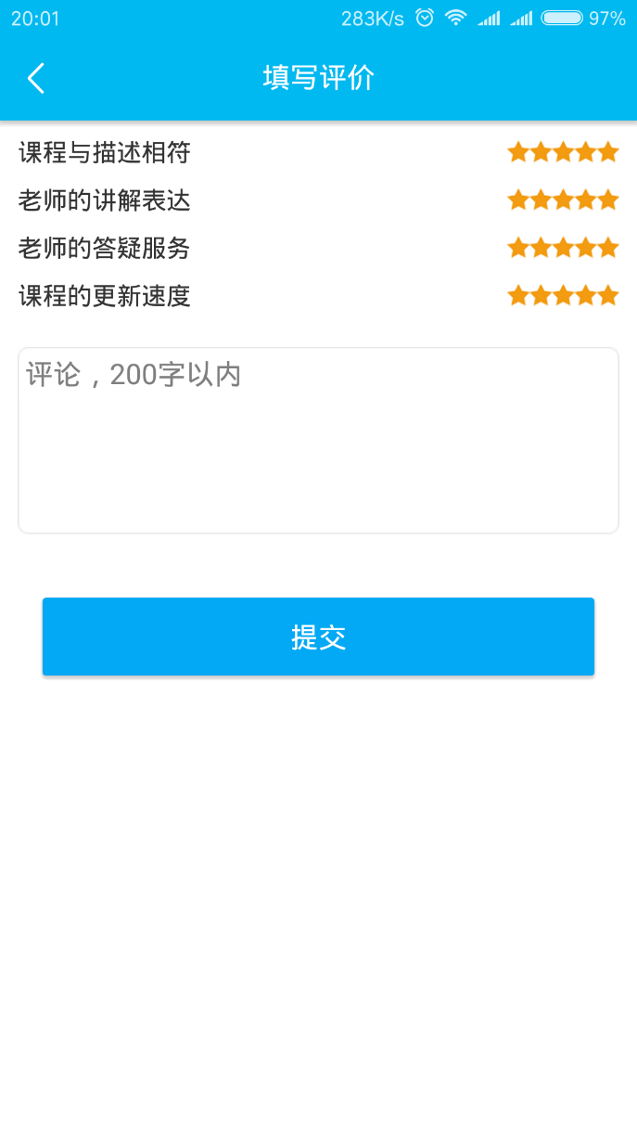

Slide 28
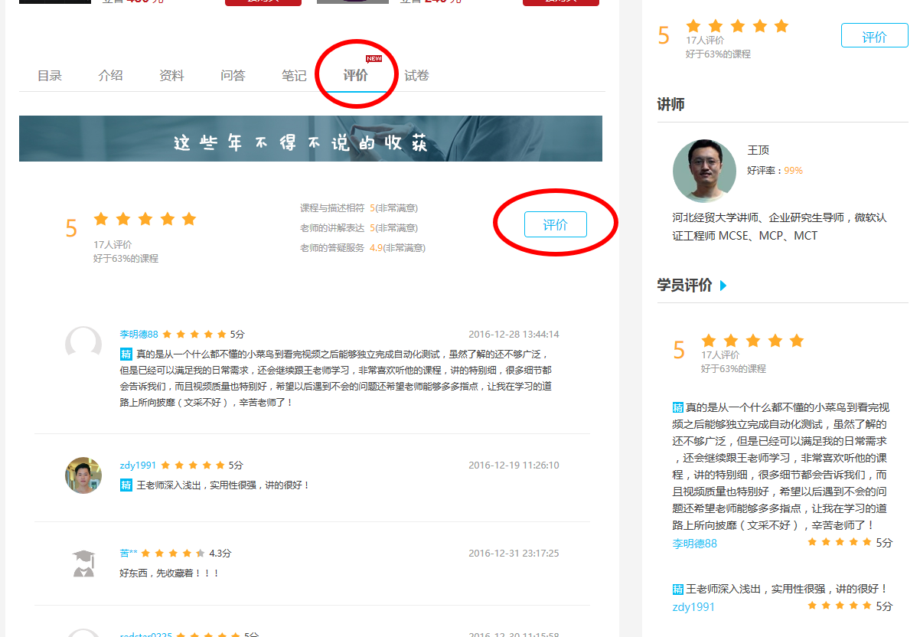

Slide 29

学无止境

